Slide 1

Bài cuối khoá
Nhân

Slide 2
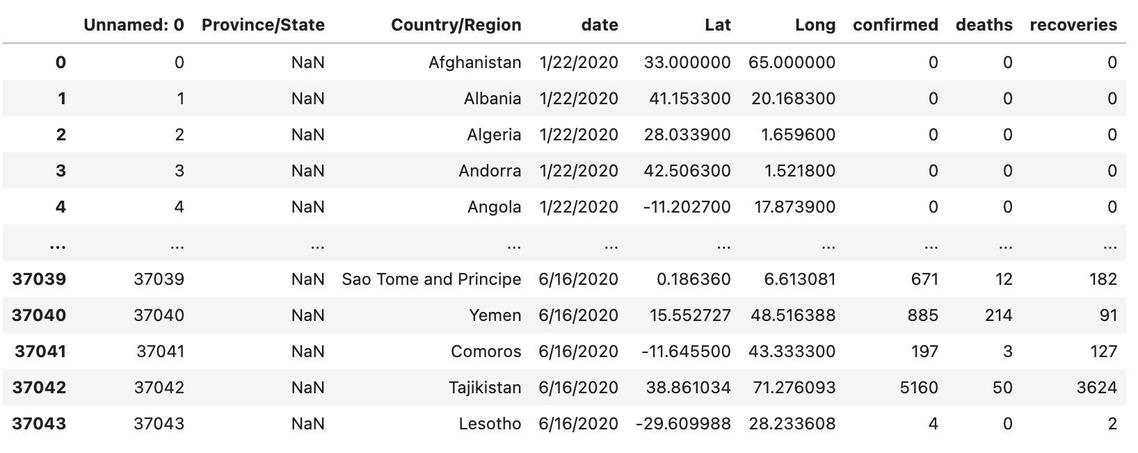
DATA (covid19.csv)

Slide 3
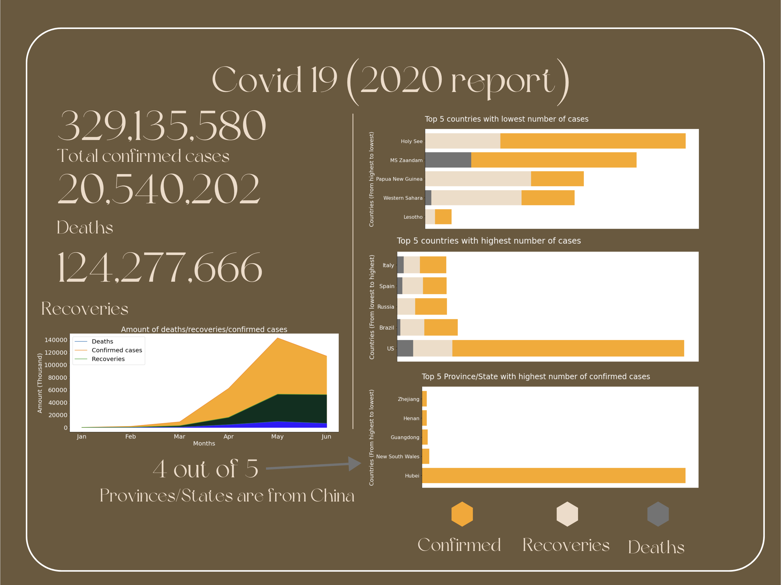
Dashboard

Slide 4
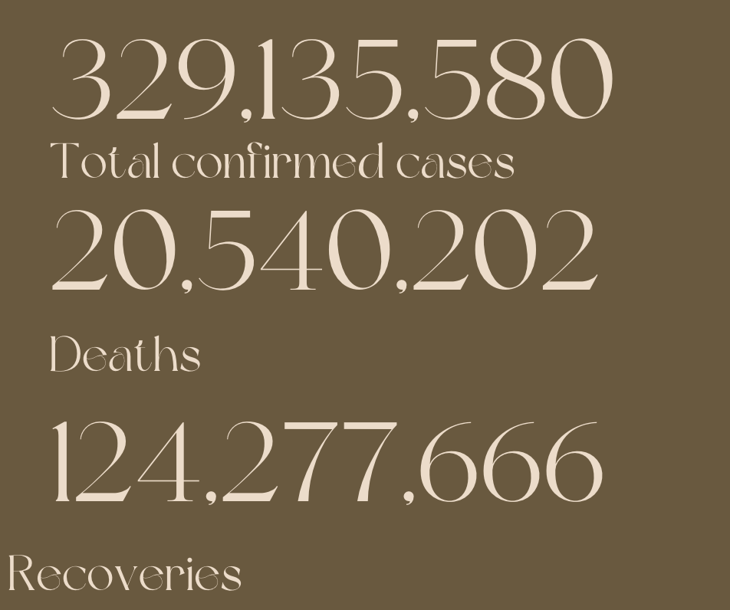
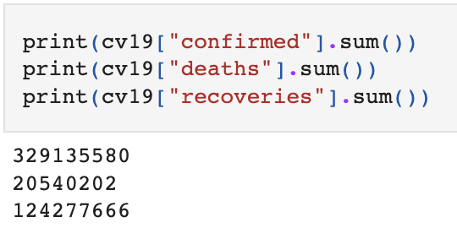
Xử lý data

Slide 5
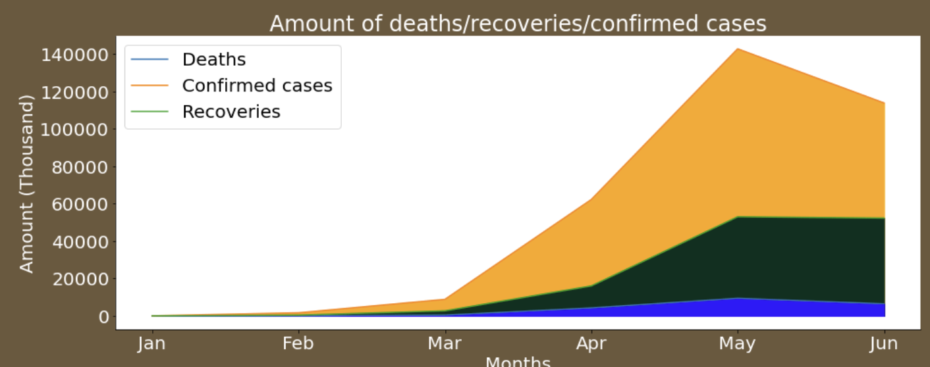
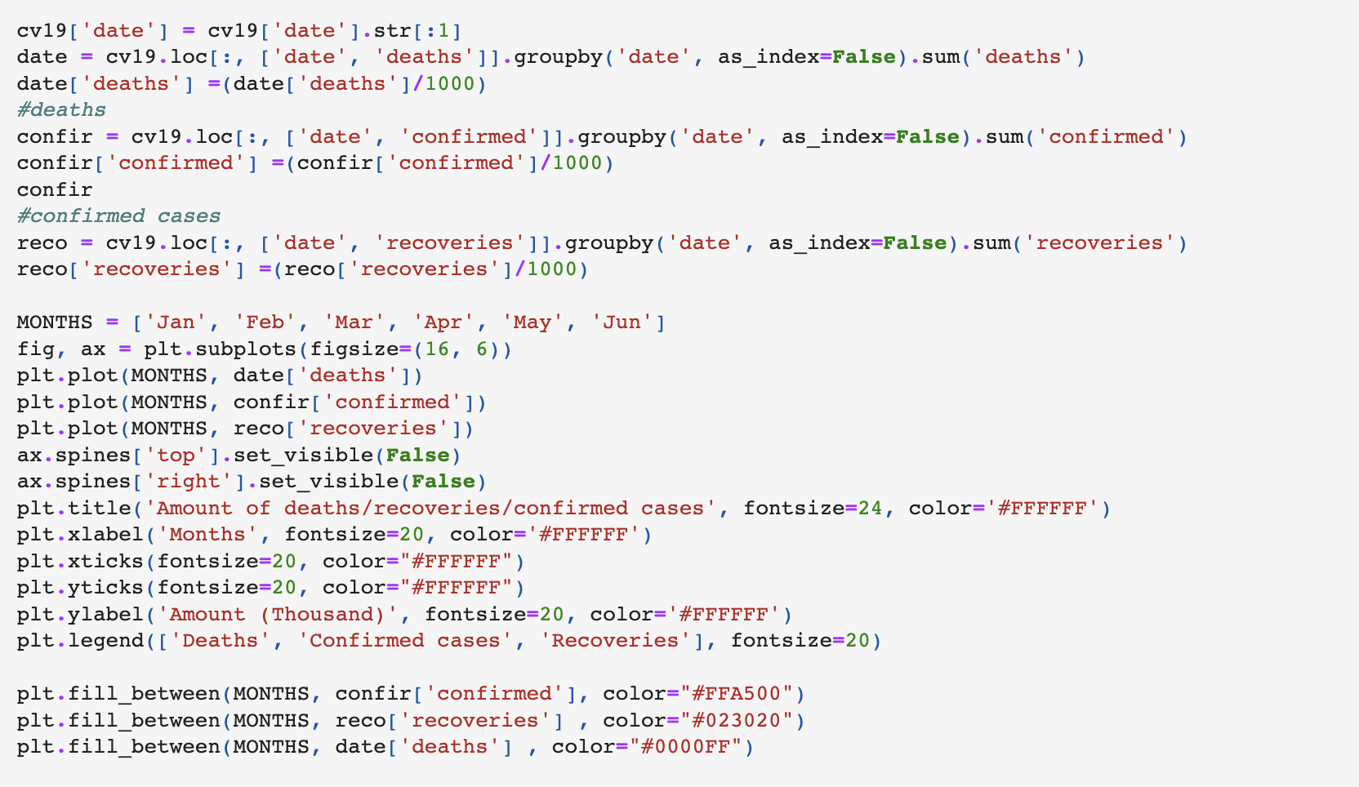
Biểu đồ 1

Slide 6
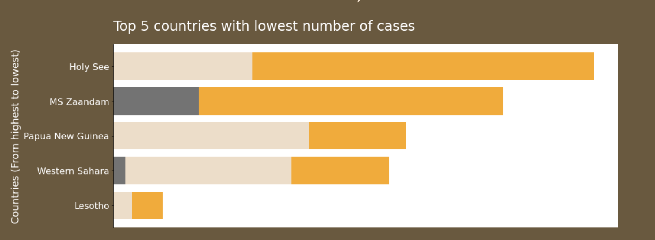
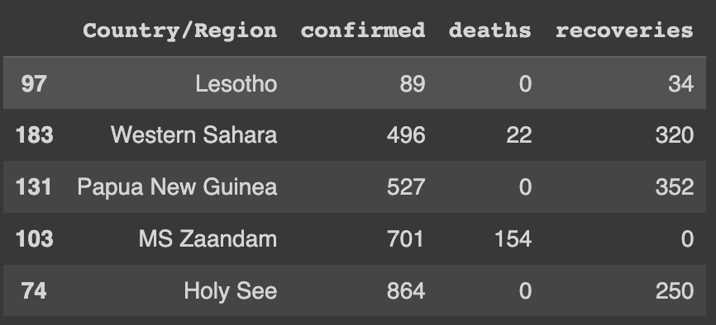
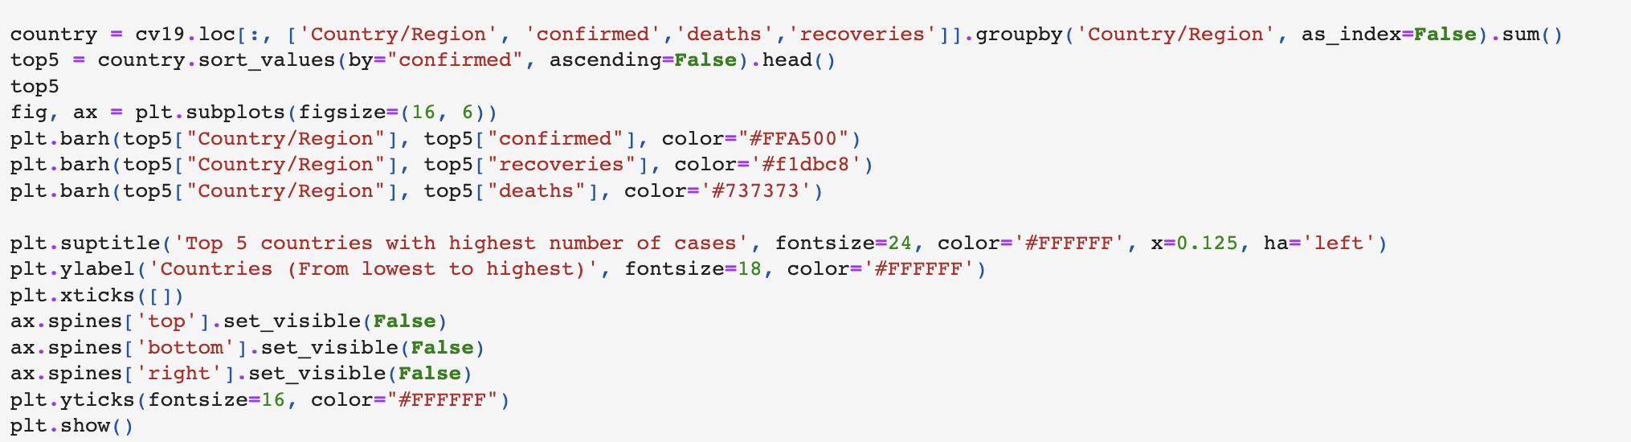

Biểu đồ 2

Slide 7
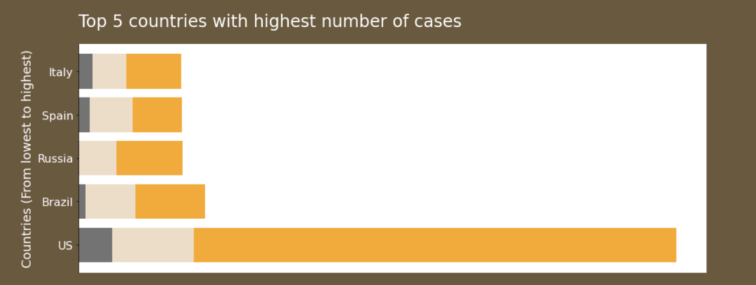
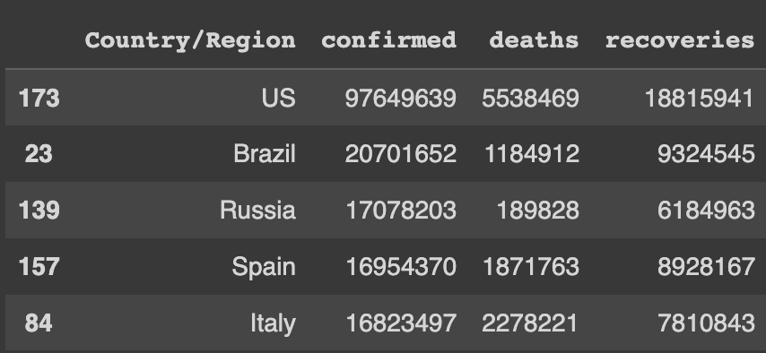
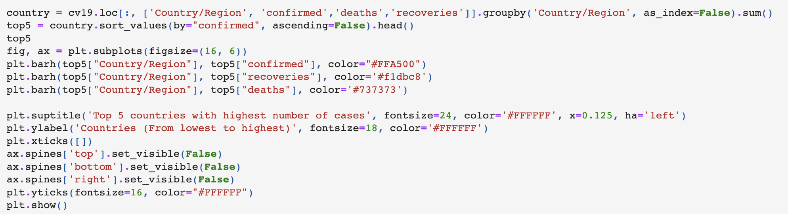
Biểu đồ 3

Slide 8
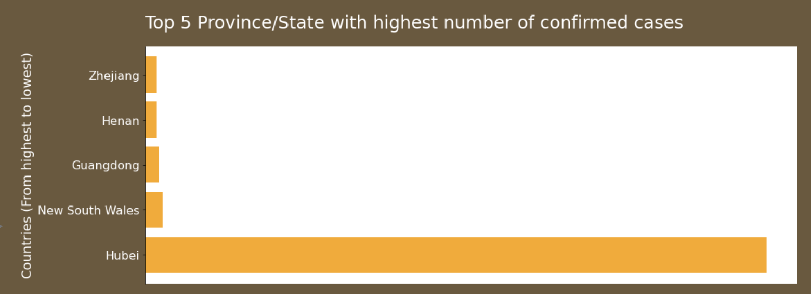
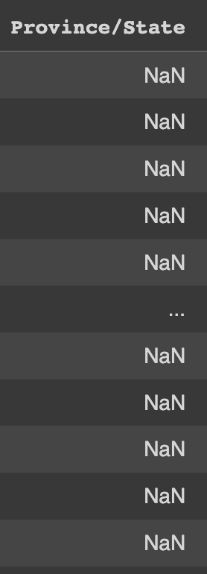
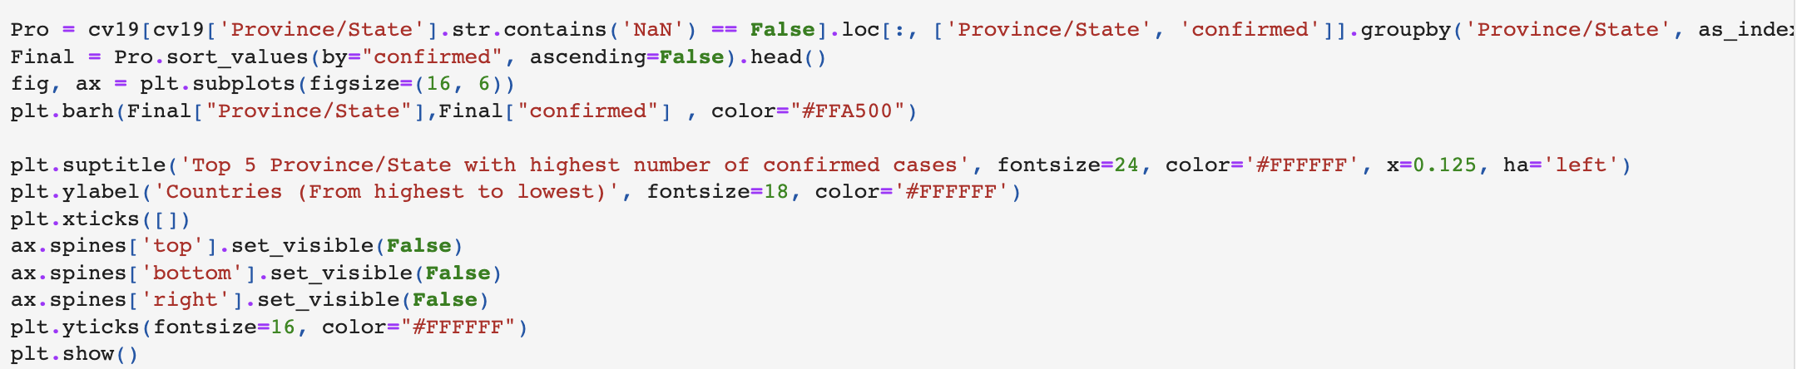
Biểu đồ 4
Có nhiều nơi không nói tỉnh nên phải loại ra

Slide 9
Ứng dụng
Cho ta biết ca nhiễm vào năm 2020
Giúp mọi người hiểu nhiều hơn về covid19 ở các nước và tỉnh

